Slide 1
UNIKALNY ROZKŁAD KROPEK
Katarzyna Basiukajc
Krzysztof Waśko
Maciej Zalewski
Rafał Witkowski
Uniwersytet im. Adama Mickiewicza w Poznaniu
Toruń, 11 kwietnia 2013

Slide 2
Geneza problemu
Poznańskie Praktyki Badawcze 2012
3-28 września 2012, WMiI, UAM
Industrial mathematics
Rozwiązywanie problemów praktyczych
Kontakty środowiska naukowego i akademickiego

Slide 3
Geneza problemu
IC Solutions
Zleceniodawca projektu
Poznańska firma zajmująca się innowacyjnymi rozwiązaniami w branży IT w tym między innymi rozpoznawaniem mowy, czy długopisami cyfrowymi

Slide 4
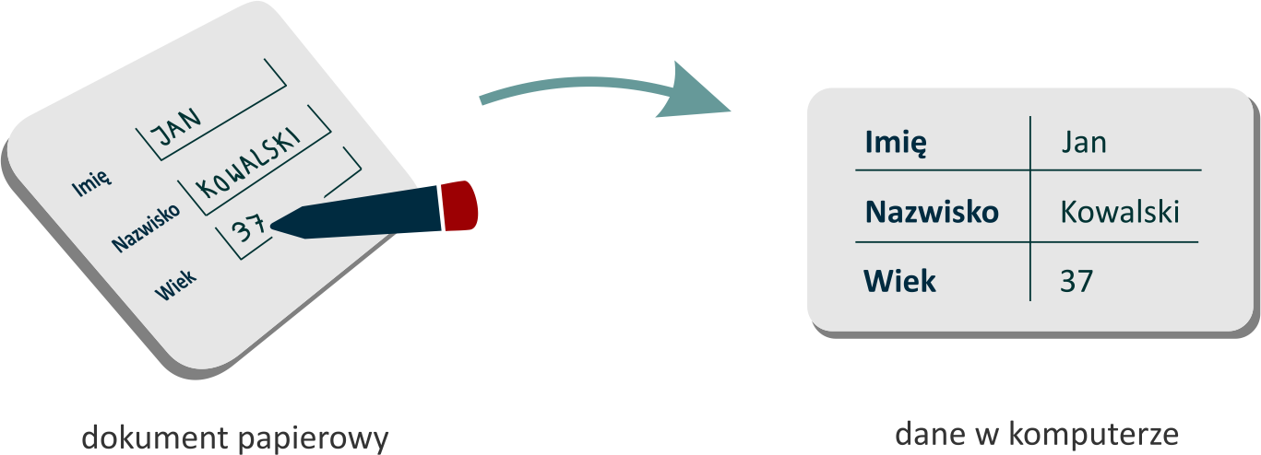
System zbierania danych

Slide 5
IC Pen
IC Pen to system gromadzenia danych:
Ankiety online
Ankiety terenowe
Formularze papierowe
Nie jest to system do obiegu dokumentów, tylko dostępu do dokumentów

Slide 7
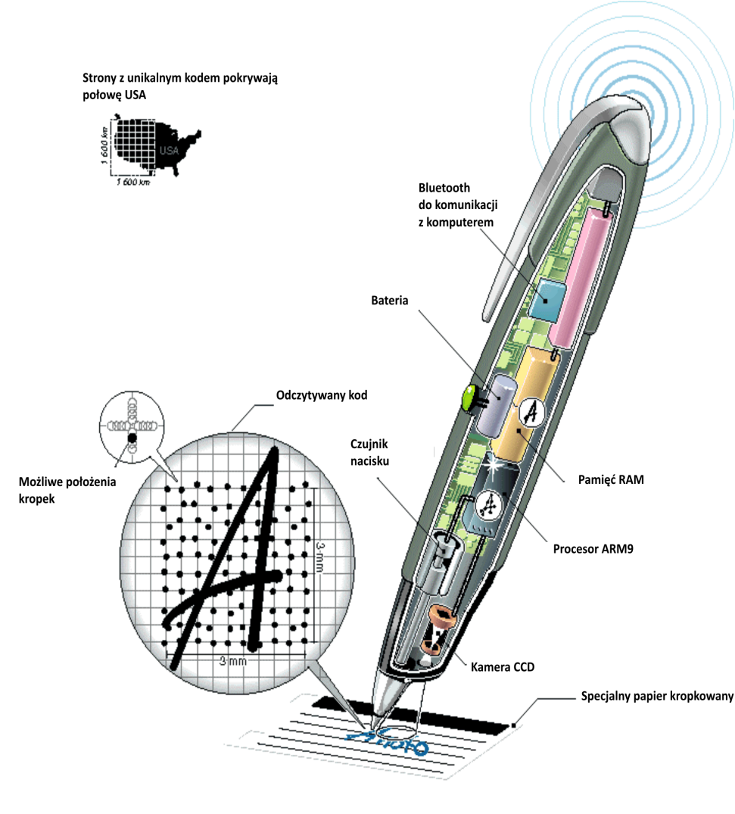
Technologia
Długopis cyfrowy
Procesor ARM9
Pamięć flash
Kamera CCD
Pełna programowalność
Możliwość zapamiętania wszystkiego co zostało napisane

Slide 8
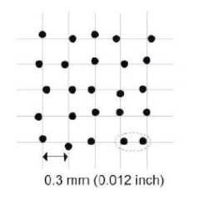
Technologia
Zakropkowany papier
Niewidzialne dla oka tło
Praktycznie nieograniczona liczba różnych stron
Pola aktywne
Do druku wystarczy drukarka 600 dpi (praktycznie każda)

Slide 9
Postawiony problem
Algorytm drukowania (kodowania) i odczytywania (dekodowania) kartek.
Znalezienie takiego sposobu rozkładu kropek na płaszczyźnie, aby można było korzystać z długopisów cyfrowych, a możliwych kartek (zajmowany obszar) było jak najwięcej

Slide 10
Sposób pierwszy

Slide 11
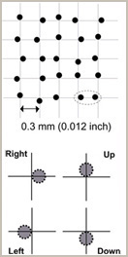
Oznaczenie kropek
Oznaczenia kropek:
0 – right
1 – down
2 – left
3 – up
http://www.anoto.com/the-paper-3.aspx

Slide 12
Powierzchnia

Slide 13
Cel
Celem jest zakodowanie jak największej liczby kartek
poprzez stworzenie algorytmu kodującego współrzędne (x,y) na jedną z pozycji kropek (góra, dół, prawo, lewo) w taki sposób, aby móc zdefiniować i dobrze określić następującą funkcję dekodującą:
$$f:X→Y$$
$X$⊂$M_{10}\left(\left\{0,1,2,3\right\}\right)$
$$Y\text{⊂}ℕ^{2}$$

Slide 14
Ograniczenia - obroty
0 | 0 | 0 | 0 | 0 | 0 | 0 | 0 | x | 0
0 | 0 | 0 | 0 | 0 | 0 | 0 | 0 | 1 | 0
0 | 0 | 0 | 0 | 0 | 0 | 0 | 0 | 0 | 0
0 | 0 | 0 | 0 | 0 | 0 | 0 | 0 | 0 | 0
0 | 0 | 0 | 0 | 1 | 0 | 0 | 0 | 0 | 0
0 | 0 | 0 | 0 | x | 0 | 0 | 0 | 0 | 0
x | 0 | 0 | 0 | 0 | 0 | 0 | 0 | 0 | 0
0 | 0 | 0 | 0 | 0 | 0 | 0 | 0 | 0 | 0
0 | 0 | 0 | 0 | 0 | 0 | 0 | 0 | 0 | 0
0 | 0 | 0 | 0 | 0 | 0 | 0 | x | 0 | 0
1 | 1 | 1 | 1 | 1 | 1 | 1 | 1 | 0 | 1
1 | 1 | 1 | 1 | 1 | 1 | 1 | 1 | 2 | 1
1 | 1 | 1 | 1 | 1 | 1 | 1 | 1 | 1 | 1
1 | 1 | 1 | 1 | 1 | 1 | 1 | 1 | 1 | 1
1 | 1 | 1 | 1 | 1 | 1 | 1 | 1 | 1 | 1
1 | 1 | 1 | 1 | 2 | 1 | 1 | 1 | 1 | 1
1 | 1 | 1 | 1 | 0 | 1 | 1 | 1 | 1 | 1
0 | 1 | 1 | 1 | 1 | 1 | 1 | 1 | 1 | 1
1 | 1 | 1 | 1 | 1 | 1 | 1 | 1 | 1 | 1
1 | 1 | 1 | 1 | 1 | 1 | 1 | 0 | 1 | 1

Slide 15
Ograniczenia – nakładanie się kwadratów
 | 0 | 1 | 2 | 3 | 4 | 5 | 6 | 7 | 8 | 9 | 10 | 11 | 12 | 13 | 14 | 15 | 16 | 17 | 18 | 19 | 20 | 21 | 22 | …
0
1
2
3
4
5
6
7
8
9
10
11
12
13
14
15
16
17
18
19
…

Slide 16
Orientacja kartki
 |  |  |  |  |  |  |  | x
 |  |  |  | x
x
 |  |  |  |  |  |  | x

Slide 17
Początki kodowania

Slide 18
Współrzędna X
a | b | c | d | e
 |  |  |  |  |  |  |  | x
 |  |  |  | x
x
 |  |  |  |  |  |  | x

Slide 19
Współrzędna X
 |  |  |  |  | f | g | h | i | j
 |  |  |  |  |  |  |  | x
 |  |  |  | x
x
 |  |  |  |  |  |  | x

Slide 20
Przykład
0 | 0 | 0 | 0 | 0 | 0 | 0 | 0 | x | 1
0 | 0 | 0 | 0 | 1 | 0 | 0 | 0 | 1 | 1
0 | 0 | 0 | 0 | 0 | 0 | 0 | 0 | 0 | 0
0 | 0 | 0 | 0 | 0 | 0 | 0 | 0 | 0 | 0
0 | 0 | 0 | 1 | 1 | 0 | 0 | 0 | 1 | 0
0 | 0 | 0 | 1 | x | 0 | 0 | 0 | 0 | 0
x
 |  |  |  |  |  |  | x

Slide 21
Współrzędna Y
 |  |  |  |  |  |  |  |  | x
 |  |  |  |  | x
 | x |  |  |  |  |  |  |  |  |  | A
B
C
 |  |  |  |  |  |  |  | x
 |  |  |  |  |  |  |  |  | x
 |  |  |  |  | x
 | x |  |  |  |  |  |  |  |  |  | A
B |  |  |  |  |  |  |  |  |  |  | F
C |  |  |  |  |  |  |  |  |  |  | E
D |  |  |  |  |  |  |  | x

Slide 22
Początek układu
 | 1 | 2 | 3 | 4 | 5 | 6 | 7 | 8 | 9 | 10 | 11 | 12 | 13 | 14 | 15 | 16 | 17 | 18 | 19 | 20 | 21 | 22 | 23 | …
1 | 0 | 0 | 0 | 0 | 0 | 0 | 0 | 0 | x | 0 | 0 | 0 | 0 | 0 | 0 | 0 | 0 | 0 | x | 0 | 0 | 0 | 0
2 | 0 | 0 | 0 | 0 | 0 | 0 | 0 | 0 | 0 | 0 | 0 | 0 | 0 | 0 | 0 | 0 | 0 | 0 | 1 | 0 | 0 | 0 | 0
3 | 0 | 0 | 0 | 0 | 0 | 0 | 0 | 0 | 0 | 0 | 0 | 0 | 0 | 0 | 0 | 0 | 0 | 0 | 0 | 0 | 0 | 0 | 0
4 | 0 | 0 | 0 | 0 | 0 | 0 | 0 | 0 | 0 | 0 | 0 | 0 | 0 | 0 | 0 | 0 | 0 | 0 | 0 | 0 | 0 | 0 | 0
5 | 0 | 0 | 0 | 0 | 0 | 0 | 0 | 0 | 0 | 0 | 0 | 0 | 0 | 0 | 1 | 0 | 0 | 0 | 0 | 0 | 0 | 0 | 0
6 | 0 | 0 | 0 | 0 | x | 0 | 0 | 0 | 0 | 0 | 0 | 0 | 0 | 0 | x | 0 | 0 | 0 | 0 | 0 | 0 | 0 | 0
7 | x | 0 | 0 | 0 | 0 | 0 | 0 | 0 | 0 | 0 | x | 0 | 0 | 0 | 0 | 0 | 0 | 0 | 0 | 0 | x | 0 | 0
8 | 0 | 0 | 0 | 0 | 0 | 0 | 0 | 0 | 0 | 0 | 0 | 0 | 0 | 0 | 0 | 0 | 0 | 0 | 0 | 0 | 0 | 0 | 0
9 | 0 | 0 | 0 | 0 | 0 | 0 | 0 | 0 | 0 | 0 | 0 | 0 | 0 | 0 | 0 | 0 | 0 | 0 | 0 | 0 | 0 | 0 | 0
10 | 0 | 0 | 0 | 0 | 0 | 0 | 0 | x | 0 | 0 | 0 | 0 | 0 | 0 | 0 | 0 | 0 | x | 0 | 0 | 0 | 0 | 0
11 | 0 | 0 | 0 | 0 | 0 | 0 | 0 | 0 | x | 0 | 0 | 0 | 0 | 0 | 0 | 0 | 0 | 0 | x | 0 | 0 | 0 | 0
12 | 0 | 0 | 0 | 0 | 0 | 0 | 0 | 0 | 0 | 0 | 0 | 0 | 0 | 0 | 0 | 0 | 0 | 0 | 1 | 0 | 0 | 0 | 0
13 | 0 | 0 | 0 | 0 | 0 | 0 | 0 | 0 | 0 | 0 | 0 | 0 | 0 | 0 | 0 | 0 | 0 | 0 | 0 | 0 | 0 | 0 | 0
14 | 0 | 0 | 0 | 0 | 0 | 0 | 0 | 0 | 0 | 0 | 0 | 0 | 0 | 0 | 0 | 0 | 0 | 0 | 0 | 0 | 0 | 0 | 0
15 | 0 | 0 | 0 | 0 | 0 | 0 | 0 | 0 | 0 | 0 | 0 | 0 | 0 | 0 | 1 | 0 | 0 | 0 | 0 | 0 | 0 | 0 | 0
16 | 0 | 0 | 0 | 0 | x | 0 | 0 | 0 | 0 | 0 | 0 | 0 | 0 | 0 | x | 0 | 0 | 0 | 0 | 0 | 0 | 0 | 0
17 | x | 0 | 0 | 0 | 0 | 0 | 0 | 0 | 0 | 0 | x | 0 | 0 | 0 | 0 | 0 | 0 | 0 | 0 | 0 | x | 0 | 0
18 | 0 | 0 | 0 | 0 | 0 | 1 | 0 | 0 | 0 | 0 | 0 | 0 | 0 | 0 | 0 | 1 | 0 | 0 | 0 | 0 | 0 | 0 | 0
19 | 0 | 0 | 0 | 0 | 1 | 0 | 0 | 0 | 0 | 0 | 0 | 0 | 0 | 0 | 1 | 0 | 0 | 0 | 0 | 0 | 0 | 0 | 0
20 | 0 | 0 | 0 | 0 | 0 | 0 | 0 | x | 0 | 0 | 0 | 0 | 0 | 0 | 0 | 0 | 0 | x | 0 | 0 | 0 | 0 | 0
…

Slide 23
Przesunięcie
 | 0 | 1 | 2 | 3 | 4 | 5 | 6 | 7 | 8 | 9 | 10 | 11 | 12 | 13 | 14 | 15 | 16 | 17 | 18 | 19 | 20 | 21 | 22 | …
0 | 0 | 0 | 0 | 0 | 0 | 0 | 0 | 0 | x | 0 | 0 | 0 | 0 | 0 | 0 | 0 | 0 | 0 | x | 0 | 0 | 0 | 0
1 | 0 | 0 | 0 | 0 | 0 | 0 | 0 | 0 | 0 | 0 | 0 | 0 | 0 | 0 | 0 | 0 | 0 | 0 | 1 | 0 | 0 | 0 | 0
2 | 0 | 0 | 0 | 0 | 0 | 0 | 0 | 0 | 0 | 0 | 0 | 0 | 0 | 0 | 0 | 0 | 0 | 0 | 0 | 0 | 0 | 0 | 0
3 | 0 | 0 | 0 | 0 | 0 | 0 | 0 | 0 | 0 | 0 | 0 | 0 | 0 | 0 | 0 | 0 | 0 | 0 | 0 | 0 | 0 | 0 | 0
4 | 0 | 0 | 0 | 0 | 0 | 0 | 0 | 0 | 0 | 0 | 0 | 0 | 0 | 0 | 1 | 0 | 0 | 0 | 0 | 0 | 0 | 0 | 0
5 | 0 | 0 | 0 | 0 | x | 0 | 0 | 0 | 0 | 0 | 0 | 0 | 0 | 0 | x | 0 | 0 | 0 | 0 | 0 | 0 | 0 | 0
6 | x | 0 | 0 | 0 | 0 | 0 | 0 | 0 | 0 | 0 | x | 0 | 0 | 0 | 0 | 0 | 0 | 0 | 0 | 0 | x | 0 | 0
7 | 0 | 0 | 0 | 0 | 0 | 0 | 0 | 0 | 0 | 0 | 0 | 0 | 0 | 0 | 0 | 0 | 0 | 0 | 0 | 0 | 0 | 0 | 0
8 | 0 | 0 | 0 | 0 | 0 | 0 | 0 | 0 | 0 | 0 | 0 | 0 | 0 | 0 | 0 | 0 | 0 | 0 | 0 | 0 | 0 | 0 | 0
9 | 0 | 0 | 0 | 0 | 0 | 0 | 0 | x | 0 | 0 | 0 | 0 | 0 | 0 | 0 | 0 | 0 | x | 0 | 0 | 0 | 0 | 0
10 | 0 | 0 | 0 | 0 | 0 | 0 | 0 | 0 | x | 0 | 0 | 0 | 0 | 0 | 0 | 0 | 0 | 0 | x | 0 | 0 | 0 | 0
11 | 0 | 0 | 0 | 0 | 0 | 0 | 0 | 0 | 0 | 0 | 0 | 0 | 0 | 0 | 0 | 0 | 0 | 0 | 1 | 0 | 0 | 0 | 0
12 | 0 | 0 | 0 | 0 | 0 | 0 | 0 | 0 | 0 | 0 | 0 | 0 | 0 | 0 | 0 | 0 | 0 | 0 | 0 | 0 | 0 | 0 | 0
13 | 0 | 0 | 0 | 0 | 0 | 0 | 0 | 0 | 0 | 0 | 0 | 0 | 0 | 0 | 0 | 0 | 0 | 0 | 0 | 0 | 0 | 0 | 0
14 | 0 | 0 | 0 | 0 | 0 | 0 | 0 | 0 | 0 | 0 | 0 | 0 | 0 | 0 | 1 | 0 | 0 | 0 | 0 | 0 | 0 | 0 | 0
15 | 0 | 0 | 0 | 0 | x | 0 | 0 | 0 | 0 | 0 | 0 | 0 | 0 | 0 | x | 0 | 0 | 0 | 0 | 0 | 0 | 0 | 0
16 | x | 0 | 0 | 0 | 0 | 0 | 0 | 0 | 0 | 0 | x | 0 | 0 | 0 | 0 | 0 | 0 | 0 | 0 | 0 | x | 0 | 0
17 | 0 | 0 | 0 | 0 | 0 | 1 | 0 | 0 | 0 | 0 | 0 | 0 | 0 | 0 | 0 | 1 | 0 | 0 | 0 | 0 | 0 | 0 | 0
18 | 0 | 0 | 0 | 0 | 1 | 0 | 0 | 0 | 0 | 0 | 0 | 0 | 0 | 0 | 1 | 0 | 0 | 0 | 0 | 0 | 0 | 0 | 0
19 | 0 | 0 | 0 | 0 | 0 | 0 | 0 | x | 0 | 0 | 0 | 0 | 0 | 0 | 0 | 0 | 0 | x | 0 | 0 | 0 | 0 | 0
…

Slide 24
Przesunięcie
0 | 0 | 0 | 0 | 0 | 0 | 0 | 0 | x | 0
0 | 0 | 0 | 0 | x | 0 | 0 | 0 | 0 | 0
0 | 0 | 0 | 0 | 0 | 0 | 0 | 0 | 0 | 0
0 | 0 | 0 | 0 | 0 | 0 | 0 | 0 | 0 | 0
0 | x | 0 | 0 | 0 | 0 | 0 | 0 | 0 | 0
0 | 0 | x | 0 | 0 | 0 | 0 | 0 | 0 | 0
0 | 0 | 0 | 0 | 0 | 0 | 0 | 0 | 0 | 0
0 | 0 | 0 | 0 | 0 | 0 | 0 | 0 | 0 | 0
0 | 0 | 0 | 0 | 0 | 0 | 0 | 0 | 0 | 0
0 | 0 | 0 | 0 | 0 | 0 | 0 | 0 | 1 | 0

Slide 25
Odczytanie współrzędnych - x
g | h | i | j | a | b | c | d | e | f
0 | 0 | 0 | 0 | 0 | 0 | 0 | 0 | x | 0
0 | 0 | 0 | 0 | x | 0 | 0 | 0 | 0 | 0
0 | 0 | 0 | 0 | 0 | 0 | 0 | 0 | 0 | 0
0 | 0 | 0 | 0 | 0 | 0 | 0 | 0 | 0 | 0
0 | x | 0 | 0 | 0 | 0 | 0 | 0 | 0 | 0
0 | 0 | x | 0 | 0 | 0 | 0 | 0 | 0 | 0
0 | 0 | 0 | 0 | 0 | 0 | 0 | 0 | 0 | 0
0 | 0 | 0 | 0 | 0 | 0 | 0 | 0 | 0 | 0
0 | 0 | 0 | 0 | 0 | 0 | 0 | 0 | 0 | 0
0 | 0 | 0 | 0 | 0 | 0 | 0 | 0 | 1 | 0
g | h | i | j | a | b | c | d | e | f
0 | 0 | 0 | 0 | x | 0 | 0 | 0 | 0 | 0
0 | 0 | 0 | 0 | 0 | 0 | 0 | 0 | 0 | 0
0 | 0 | 0 | 0 | 0 | 0 | 0 | 0 | 0 | 0
0 | x | 0 | 0 | 0 | 0 | 0 | 0 | 0 | 0
0 | 0 | x | 0 | 0 | 0 | 0 | 0 | 0 | 0
0 | 0 | 0 | 0 | 0 | 0 | 0 | 0 | 0 | 0
0 | 0 | 0 | 0 | 0 | 0 | 0 | 0 | 0 | 0
0 | 0 | 0 | 0 | 0 | 0 | 0 | 0 | 0 | 0
0 | 0 | 0 | 0 | 0 | 0 | 0 | 0 | 1 | 0
0 | 0 | 0 | 0 | 0 | 0 | 0 | 0 | x | 0

Slide 26
Odczytanie współrzędnych - y
a | b | c | d | e | f | g | h | i | j
0 | 0 | 0 | 0 | 0 | 0 | 0 | 0 | x | 0
x | 0 | 0 | 0 | 0 | 0 | 0 | 0 | 0 | 0
0 | 0 | 0 | 0 | 0 | 0 | 0 | 0 | 0 | 0
0 | 0 | 0 | 0 | 0 | 0 | 0 | 0 | 0 | 0
0 | 0 | 0 | 0 | 0 | 0 | 0 | x | 0 | 0
0 | 0 | 0 | 0 | 0 | 0 | 0 | 0 | x | 0
0 | 0 | 0 | 0 | 0 | 0 | 0 | 0 | 0 | 0
0 | 0 | 0 | 0 | 0 | 0 | 0 | 0 | 0 | 0
0 | 0 | 0 | 0 | 0 | 0 | 0 | 0 | 0 | 0
0 | 0 | 0 | 0 | 0 | 0 | 0 | 0 | 1 | 0

Slide 27
Ile kartek
Współrzędne w poziomie:
Współrzędnie w pionie:
Wymiary kartki:
Liczba kartek:
http://www.mapy-mysli.com/images/kartka.jpg

Slide 28
Sposób drugi

Slide 29
Cel
Celem jest zakodowanie jak największej liczby kartek
poprzez stworzenie algorytmu kodującego współrzędne (x,y,z) (gdzie 0<=x<=72, 0<=y<=96) na jedną z pozycji kropek (góra, dół, prawo, lewo) w taki sposób, aby móc zdefiniować i dobrze określić następującą funkcję dekodującą:
g$:X→Y$
$X$⊂$M_{10}\left(\left\{0,1,2,3\right\}\right)$
$$Y\text{⊂}ℕ^{3}$$

Slide 30
Powierzchnia kartki

Slide 31
Wyznaczamy obszar stanowiący połowę kwadratu (np. trójkąt):

Slide 32
Kopia zapasowa
1 |  |  |  | 2 | 5 |  |  |  | 6
 |  |  |  | 4 | 3
3 |  |  |  |  |  |  |  |  | 4
5 |  |  |  | 6 | 1 |  |  |  | 2

Slide 33
Powierzchnia kartki

Slide 34
Znacznik
 |  |  |  | II | II
 |  |  |  | II | II
II |  |  |  |  |  |  |  |  | II
II |  |  |  |  |  |  |  |  | II

Slide 35
Zauważmy, że…
 |  |  |  | II | II
 |  |  |  | II | II
II |  |  |  |  |  |  |  |  | II
II |  |  |  |  |  |  |  |  | II

Slide 36
Kropki nr II

Slide 37
Kodowanie
Na pozycjach X możemy wstawić 0,1.
Na pozycjach Y możemy wstawić 0,1,2.
Dostajemy w ten sposób 9216 kwadratów.
 |  |  |  |  | X
 |  |  |  |  | X
 |  |  |  |  | X
 |  |  |  |  | X
 |  |  |  |  | X
 | X | X |  | X | Y | X | Y
 |  |  |  |  | X

Slide 38
Kodowanie
Na pozycjach Z kodujemy numer kartki.
Daje to $3^{12}∗2^{22}$ kartek.
 |  |  |  | Z
 |  |  | Z | Z |  | Z
 |  |  | Z | Z | Z | Z
 |  | Z | Z | Z |  | Z | Z
 |  | Z | Z | Z |  | Z | Z
 | Z | Z | Z | Z |  | Z | Z | Z
 |  |  | Z |  |  |  |  | Z
 | Z | Z | Z | Z |  | Z | Z | Z

Slide 39
Obroty
http://brain.fuw.edu.pl/edu/Plik:Obr%C3%B3t_uk%C5%82adu_wsp%C3%B3%C5%82rz%C4%99dnych.png

Slide 40
Obroty – zarys procedury
Pętla:
Szukamy kropki III
Jeśli ją znajdziemy, szukamy kropki nr II, w przeciwnym wypadku kończymy pętlę
Jeśli ją znajdziemy, szukamy kropki nr I
Jeśli ją znajdziemy, szukamy kropki nr 0
Jeśli ją znajdziemy, program sygnalizuje błąd
Jeśli brakuje kropki numer:
III – nie rób nic
II – tworzymy nowy kwadrat i wklejamy od prawej strony do skrajnej wolnej kolumny najwyższy wiersz zeskanowanego kwadratu; następnie do każdego numeru kropki dodajemy I (mod IV)
I – do każdej kropki dodajemy II (mod IV), oraz odwracamy kolejność wierszy i kolumn
0 – tworzymy analogiczny kwadrat jak przy braku II, tylko odwracamy kolejność numerów w wierszach i wklejamy od lewej strony i dodajemy III (mod IV)

Slide 41
Przesunięcia
 |  |  |  | II | II
 |  |  |  | II | II
II |  |  |  |  |  |  |  |  | II
II |  |  |  |  |  |  |  |  | II

Slide 42
Przesunięcia

Slide 44
Ile kartek
Liczba kwadratów na kartce A4 : 6930
Liczba kwadratów na kartkach, które kodujemy: 9216
Liczba kartek: 2²² * 3¹² ~ ${10}^{12}$
http://www.mapy-mysli.com/images/kartka.jpg

Slide 45
Dziękujemy za uwagę.

